Slide 1
Matlab2019b + AUTOSAR Package
AUTOSAR Support Package について
https://jp.mathworks.com/matlabcentral/fileexchange/47890-embedded-coder-support-package-for-autosar-standard
Embedded coderのアドオンで、AUTOSARモデルからAUTOSAR準拠のCコード/ARXMLを生成することが可能となる。
Matlab R2014b – R2018bまでのサポート。
Matlab R2019a からはAUTOSAR Blockset製品が代替される。

Slide 2
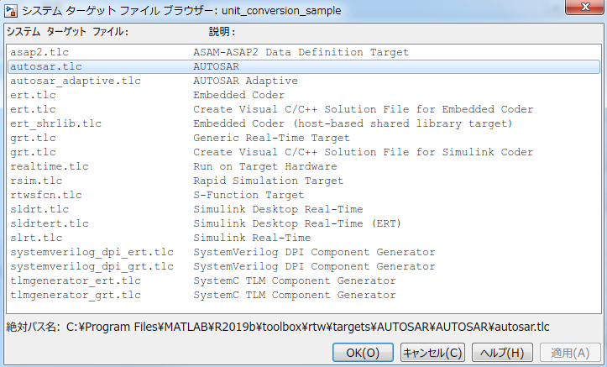
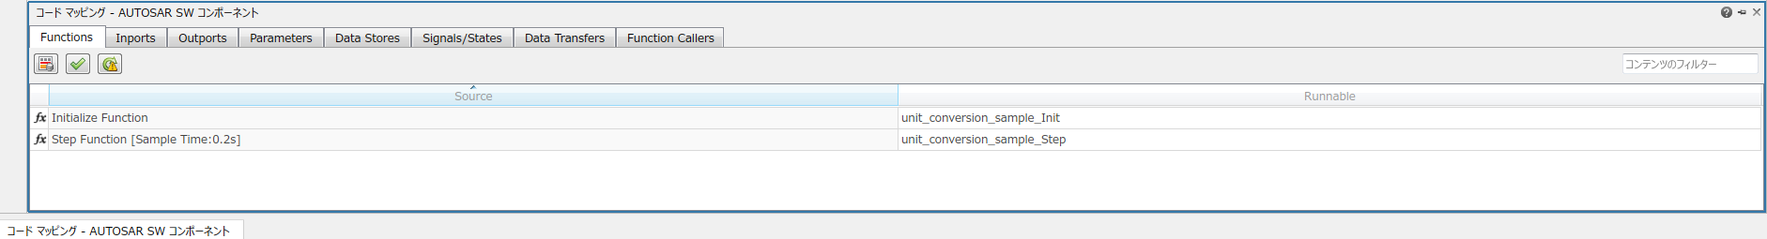
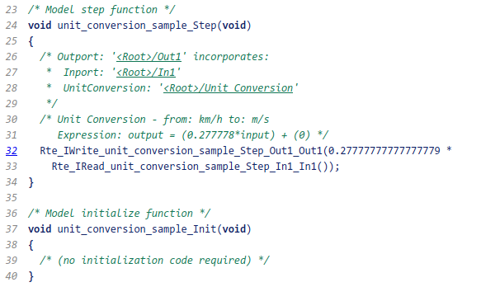
Matlab2019b + AUTOSAR code generation
Matlab2019bでAUTOSARコンポーネント生成し、コードを生成してみる。
コンフィグレーション設定：autosar.tlc 選択
アプリ→AUTOSAR Component Designer 実行
https://www.mathworks.com/help/autosar/ug/example-import-autosar-adaptive-component-to-simulink.html
AUTOSAR Software Component設定をSimulink上(コードマッピング)でカスタマイズ
Runnable function, RTE R/W, Parameter, Data Transfer等々
通常通りコード生成
コードマッピングエディアを開く
Runnable Step, Init関数が生成
RTE R/W APIが生成

